Slide 1
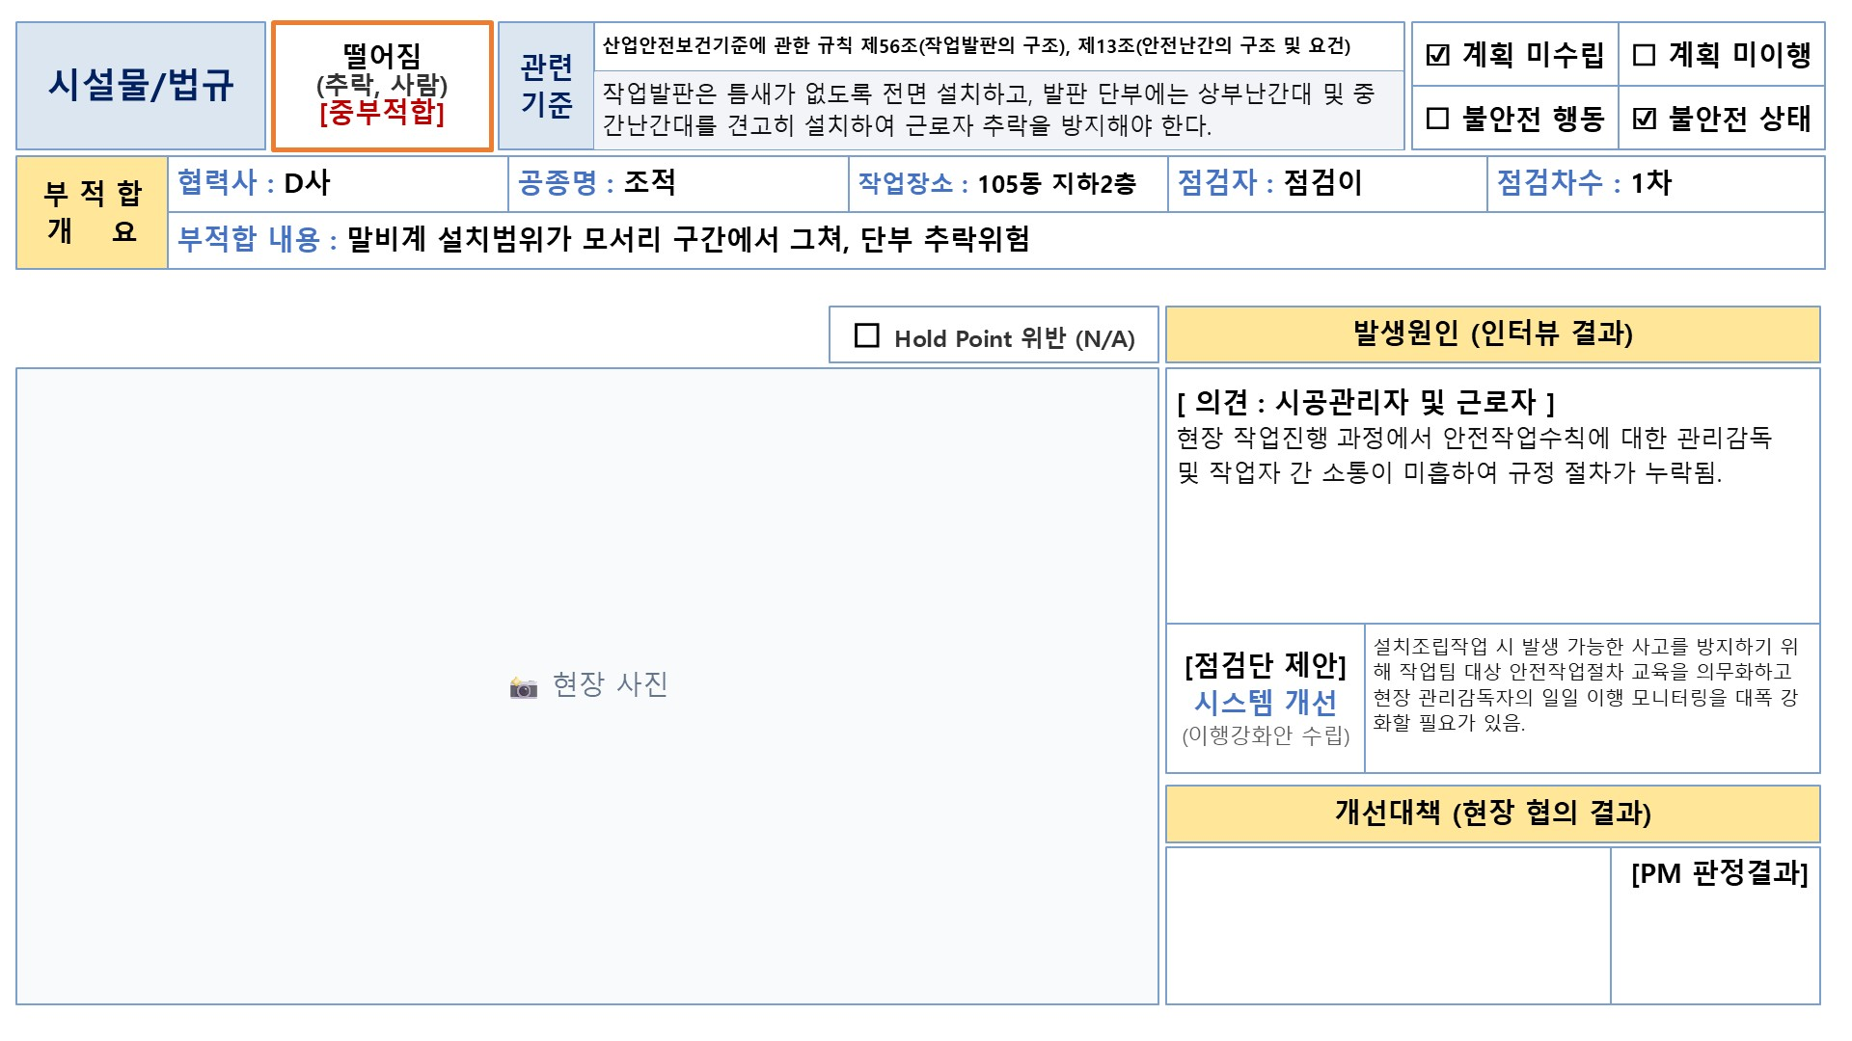
시설물/법규
떨어짐
(추락, 사람)
[중부적합]
관련
기준
산업안전보건기준에 관한 규칙 제56조(작업발판의 구조), 제13조(안전난간의 구조 및 요건)
☑ 계획 미수립
☐ 계획 미이행
작업발판은 틈새가 없도록 전면 설치하고, 발판 단부에는 상부난간대 및 중간난간대를 견고히 설치하여 근로자 추락을 방지해야 한다.
☐ 불안전 행동
☑ 불안전 상태
부 적 합
개 요
협력사 : D사
공종명 : 조적
작업장소 : 105동 지하2층
점검자 : 점검이
점검차수 : 1차
부적합 내용 : 말비계 설치범위가 모서리 구간에서 그쳐, 단부 추락위험
☐ Hold Point 위반 (N/A)
발생원인 (인터뷰 결과)
[ 의견 : 시공관리자 및 근로자 ]
현장 시공 여건 상 위험장소 접근 사유로 기준이 미준수되었으며, 관리감독자의 사전 작업지휘가 미흡한 상태에서 작업이 진행됨.
[점검단 제안]
시스템 개선
(이행강화안 수립)
설치조립작업 시 발생 가능한 사고를 방지하기 위해 작업팀 대상 안전작업절차 교육을 의무화하고 현장 관리감독자의 일일 이행 모니터링을 대폭 강화할 필요가 있음.
개선대책 (현장 협의 결과)
[PM 판정결과]

